Slide 1
Статический анализ совместимости драйверов устройств с ядром ОС Linux
Автор: Рисков Георгий, 428гр., ВМК
Научный руководитель:
д.ф.-м.н. Петренко А.К.

Slide 2
Распространение Linux
В последнее время ОС Linux получает всё большее распространение
Необходимо обеспечение работы ОС Linux со многими видами оборудования

Slide 3
Разнообразие ядер
● Ядро Linux в различных конфигурациях распространяется многими дистрибутивами/вендорами
● Каждый поставщик ядра добавляет/изменяет что-то своё
● Более того, сами разработчики ядра периодически меняют интерфейс для драйверов

Slide 4
Проблема
=> проверить совместимость оборудования с конкретными дистрибутивами/ядрами
Дистрибутив 0
Дистрибутив 1
Дистрибутив 9001
Драйвер

Slide 5
Виды драйверов
Драйвера, поставляемые с ядром, входящие в дерево исходного кода ядра, поддерживающие наше оборудование
Драйвера, поставляемые с оборудованием, разрабатываемые отдельно, загружаемые как внешние модули ядра

Slide 6
Виды проверки совместимости драйверов с ядром
Полнофункциональная – оборудование работает как надо. Нужно реальная работа драйвера, т.е. динамический анализ
Интерфейсная – драйвер сможет состыковаться с ядром и загрузиться. Можно ограничиться статическим анализом интерфейсов ядра и драйвера

Slide 7
Существующие решения
Есть программы от дистрибутивов по сертификации оборудования
Минус - списки сертифицированного оборудования очень маленькие

Slide 8
Очевидное решение проверки корректности загрузки драйвера
Допущение: Уберём требования к корректной работе драйвера. Будем основываться на проверке модуля самим ядром.
Пробуем загружать драйвер в разные ядра на виртуальных машинах. Загрузился – интерфейсно совместим, не загрузился – нет

Slide 9
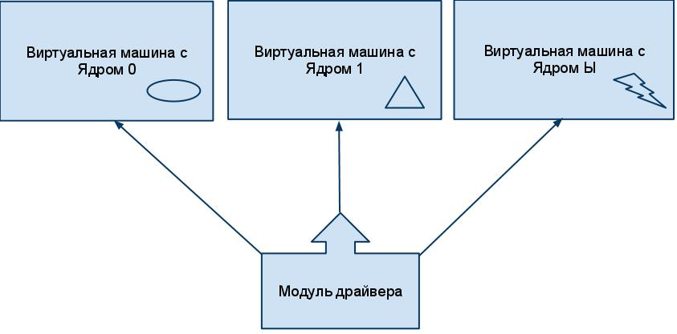
Реализация решения с виртуальными машинами
9001
modprobe foobar
modprobe foobar
modprobe foobar

Slide 10
Проблемы решения
Сложность – надо развернуть много систем
Ресурсоёмкость – ощутимые затраты времени и памяти
Низкая надёжность – драйвер может быть интерфейсно совместимым, и, например, не захотеть подгружаться без подключенного оборудования

Slide 11
Предлагаемое решение
Символ – тройка (имя глобальной переменной/функции, её адрес, контрольная сумма)
Извлечь информацию о символах из драйвера и из дистрибутива
Проверить наличие всех необходимых для драйвера символов в дистрибутиве

Slide 12
Преимущества статического анализа интерфейсов
Нет необходимости в реальном оборудовании, для которого написаны драйвера
Не нужен парк машин для тестирования интерфейсной совместимости
Позволяет быстро и относительно надёжно делать оценку интерфейсной совместимости драйвера со всеми дистрибутивами, для которых есть информация о символах

Slide 13
Постановка задачи
Обеспечить статический анализ интерфейсной совместимости бинарных драйверов с (бинарными) ядрами ОС Linux

Slide 14
Схема решения
Ядро 0
База данных
Ядро 1
modprobe foobar
Анализатор
совместимости
Отчёт
Ядро Ы
Драйвер
modprobe --dump-modversions

Slide 15
Извлечение информации
Какую информацию извлекать?
1) Списки экспортируемых символов с crc суммами (версиями символов):
а) из ядра
б) связанных с ним модулей (в рамках дистрибутива)
2) Список импортируемых символов с crc суммами из модуля драйвера

Slide 16
Извлечение экспортируемых символов
В elf файле ядра и модулей:
адреса символов: секция __ksymtab
crc символов: секция __kcrctab
имена символов: секция __ksymtab_strings

Slide 17
Варианты извлечения
1) Бинарный пакет ядра из дистрибутива
2) Бинарный файл ядра + каталог с модулями
3) Пакет с исходными кодами из дистрибутива
4) Работающая система

Slide 18
Апробация
Была извлечена информация из порядка 20 пакетов ядра OС Debian и Ubuntu
В каждом ядре ~ 4000 экспортируемых символов
В каждом пакете ~ 10000 экспортируемых символов
Были проверены на совместимость 5 случайно выбранных модулей из этих ядер

Slide 19
Результаты
Разработан способ извлечения необходимой информации из бинарного файла ядра и модулей
Разработаны инструменты извлечения
Разработан инструмент анализа интерфейсной совместимости бинарного модуля и бинарных ядер
Инструменты опробованы на нескольких пакетах и модулях популярных дистрибутивов

Slide 20
Ну вот и всё.
Вопросы?

